Slide 1
Föräldramöte P2017

Slide 2
Agenda
Sunnanås Verksamhetsidé och värdegrund
Årsplanering 2025
Praktisk info
Ansvarsområden och försäljningsaktiviteter
Övriga frågor

Slide 3
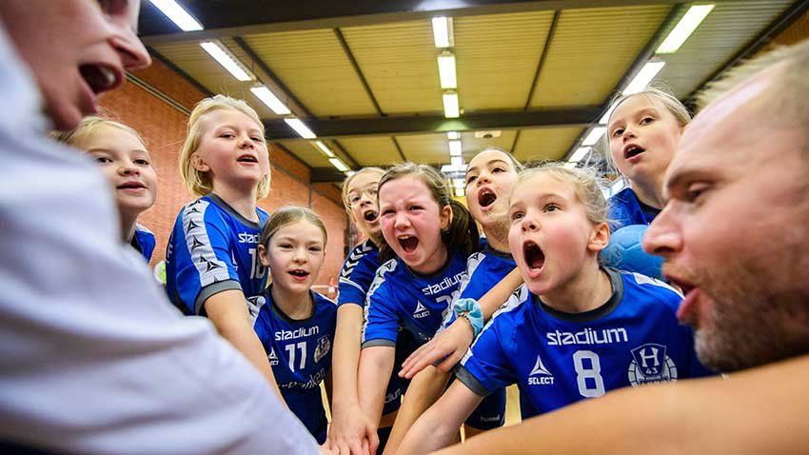
Sunnanå SK:s verksamhetsidé
Alla som vill skall få spela fotboll i Sunnanå, oberoende av ambitionsnivå. Vi skall erbjuda utveckling för våra spelare och ledare som människor i alla avseenden. Vi har en stark tilltro till människans potential att lära och utvecklas. I Sunnanå försöker vi fostra medlemmarna till medskapande människor.
Sunnanå SK:s värdegrund
Glädje och gemenskap
Medskapande och delaktighet
Allas rätt att vara med
Rent spel

Slide 4
2025 årsplanering
Seriespel maj-sept, 2 lag anmälda.
Anmälda för våren, förlängs automatiskt om inga ändringar sker
Save the date: Klädbytardag 25 april klockan 17:00 på Sörvalla. Lämna in era gamla föreningskläder och fotbollsskor hela och rena innan detta datum.
Coopcupen 29-30 maj – 1 lag anmält per automatik
Matchvärdar för pojkarnas matcher, alla spelare lämnar i en långpannekaka eller liknande som går att sälja för 10 kronor, gärna i förslutna bra lådor. Inga nötter eller mandlar i kakorna!
Andra cuper?
Kiosk/entré, bollkallar och klack vid herrlagets match, 22 augusti (6-8 st vuxna)

Slide 5
Nytt krav från SvFF – elektronisk spelarförteckning i Fogis
- Fyll i och lämna in ikväll eller senare direkt till kansliet.

Slide 6
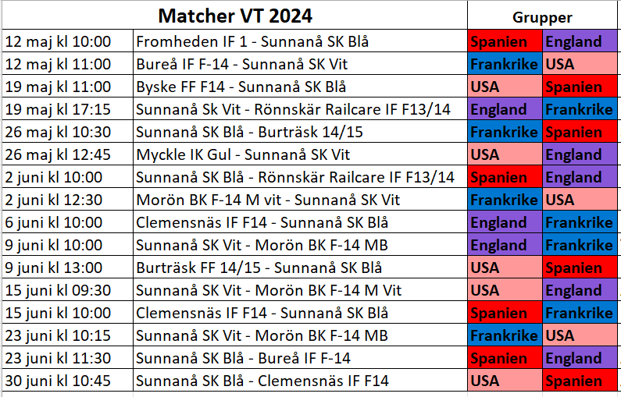
Precis som ifjol så delar vi in barnen i grupper som turas om att spela de olika matcherna
Kallelser till match kommer att skickas ut, svara gärna så snabbt som möjligt så att ersättare kan kallas in

Slide 7
Praktisk information
All information ges via gästboken i ”Laget”. Är alla med och får information och kallelser?
1 träning/vecka + match
Samling 15 min innan träning ombytta och klara.
Utrustning
  Fotbollskor samt benskydd
  Matchtröjor (samlas in vid säsongens slut – tvättade)
  Målvaktsutrustning tillhandahålls på träning/match
  Intersport - team.intersport.se/sunnana-sk
Begagnande kläder finns att få på kansliet (domarrummet)
  Man kan även skänka
  Klädbytardag 25/4
Inbetalning
  Viktigt att betala in medlems- och deltagaravgift för att få spela match
Anmälan och frånvaro
  Kallelse kommer att skickas ut inför träning och match. Ändra i kallelsen vid frånvaro
Notes:
Behöver någon hjälp med laget.se?

Slide 8
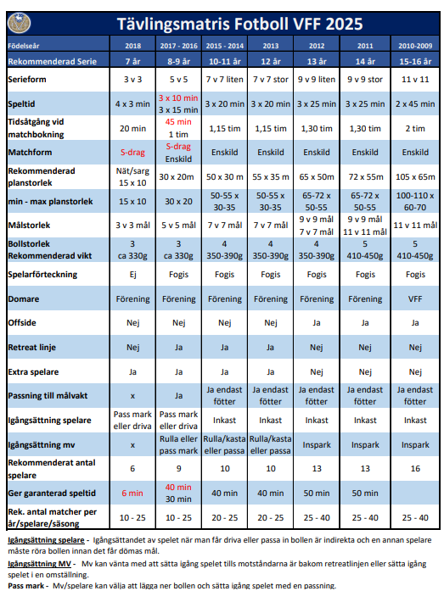

Slide 9
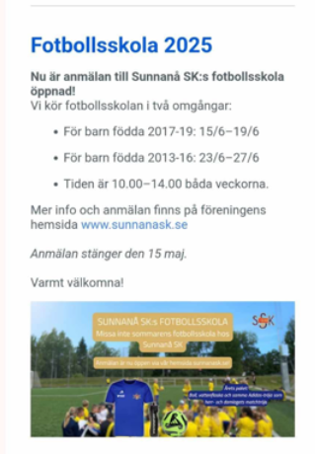

Slide 10
Lagledare (1) | Aktivitetsansvariga/ Ekonomi (2) | Domare/resultat (2) | Tränare (4)
Lägga in datum och tid för matcher i Fogis | Koordinering bingolotter | Boka domare till hemmamatcher Domarkvitto) | Närvarorapportera ”Laget” vid träningar/matcher.
Bjuda in motståndarna | Försäljningsuppdrag (lagkassa) | Resultatrapportera i Fogis
Kalla till träningar och matcher | Föreningsuppdrag (ex, herrmatchen)
Ha koll på vilka som betalat medlemsavgift | Möjlighet handla på Coop
 | Lagkassan

Slide 11
Träningstider v.15-v.21 ännu okända

Slide 12
Övriga tankar och funderingar?
Notes:
2 och 2 diskutera frågan. Sen i hel grupp.

Slide 13
Säsongen 2025!
Here we come!

